Slide 1

管理学导论
第二讲 世纪之交的科学管理
主讲教师：苏 锋

Slide 2
目
1
世纪之交的科学管理
录
CONTENTS
时代背景
主要观点及做法
主要成果及贡献
2
中国战国时期的运营管理

Slide 3
第一部分
世纪之交的科学管理

Slide 4
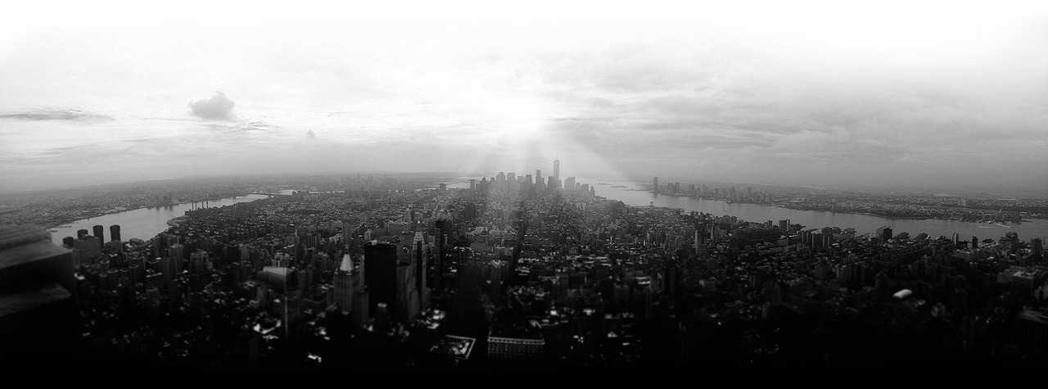
时代背景
19世纪末20世纪初，在美国开始了以电气化为主要标志的第二次工业革命。机械化加上电气化，使得美国公司正由企业家创立和管理的小公司向大规模、一体化的企业转变，各个行业中的大小企业都热切渴望更好的方法来制造和销售产品，追求更多的产量和更大的市场。但是，美国企业同时受到两方面的困扰。一方面，工厂主还不懂得有效地组织工人操作机器，只是一味地要求工人加班拼命工作。另一方面，刚刚脱离了土地的农民还不适应工厂的工作，他们不堪忍受压迫，采取消极怠工甚至破坏机器的方式进行抵抗，劳动效率十分低下，劳资矛盾十分突出。迫切需要找到解决办法，于是“泰勒制”应运产生。

Slide 5
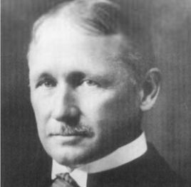
主要观点及做法
（一）弗里德里克·温斯洛·泰勒（1856-1915）
主要观点：
①实行定额管理。要按照科学根据而不是凭主观经验制订合理的日工作量定额。
②实行工作标准化、程序化。要通过实验研究确定科学的操作程序和标准。包括工具摆放和材料堆放都要有规定，使之最便于取用。所有工人都要按统一的标准程序进行操作，而不是靠各自的师傅传授。
③推行计件工资制。要根据定额完成情况，实行差别计件工资制，工效挂钩，多劳多得。

Slide 6
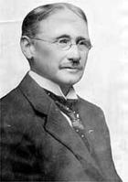
主要观点及做法
（一）弗里德里克·温斯洛·泰勒（1856-1915）
主要观点：
④培训熟练工人。对工人要进行培训，使他们熟练掌握操作标准和程序，成为一流工人。而且要为每个岗位安排最合适的人选，做到人尽其才。
⑤计划和执行分开。完善的计划才能保证流程的完善。因此要有专职部门制定工作标准、工作定额、工作计划及原材料供应等工作，工人只按计划执行操作。也就是把管理层和执行层分开，以提高效率。

Slide 7
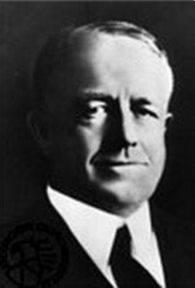
主要观点及做法
（二）弗兰克·B·吉尔布雷斯（1868-1923）
主要观点：
投身管理咨询
开始动作研究
主要观点
4
1
3
2
借助电影摄影机分析动作
出版研究书籍

Slide 8
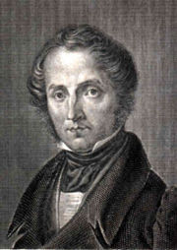
主要观点及做法
（三）卡尔·巴思（1860-1939）
1908-1912年卡尔·巴思协助乔治·巴布科克（George Babcock）在富兰克林汽车公司（Franklin Motor Car Company）应用科学管理体制，从而成为汽车产业合理化运动的先驱之一。

Slide 9

主要成果及贡献
“科学管理”进入公众视野
泰勒的著作《科学管理原理》于1911年出版，为效率运动提供了新的推动力。
促进了劳资双方的和谐
泰勒对于设置合适的绩效标准和计件工资率激励机制以及建立和谐的劳资关系的评论，体现了他主张劳资双方互利关系的哲学思想。

Slide 10
第二部分
中国战国时期的运营管理

Slide 11
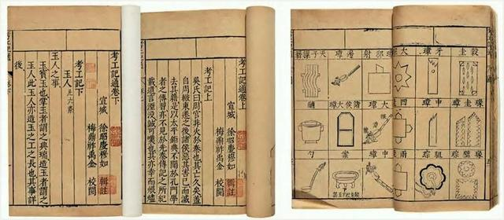
《考工记》
《考工记》成书于我国春秋末期和战国时期，距今大约超过2000年，是我国现存的最早的一部关于手工业技术的重要专著。书中记述的技术门类、工种涉及当时的运输、生产、工具、兵器、乐器、量器、玉器、制革、染色、建筑等各个方面，体现了整套严格精细的管理制度。
关于《考工记》的成书年代有多种法。《考工记》的内容绝大部分是战国初年所作，有些材料属于春秋末期或更早。今本《考工记》大体上能和战国初期的出土文物相互印证，表明其基本内容作为我国上古至战国时期（公元前476年至公元前221年）的手工艺科技知识的结晶，是可以信赖的。因此，成书年代大体距今超过2000年。

Slide 12
中国战国时期的运营管理
类号 | 技术门类 | 工艺学范畴 | 工种 | 序号 | 技术职责
一 | 攻木之工 | 木工艺 | 轮 | 1 | 制作车轮、车盖
 |  |  | 舆 | 2 | 制作车箱
 |  |  | 弓 | 3 | 制作弓架
 |  |  | 庐 | 4 | 制作戈戟类兵器柄把
 |  |  | 匠 | 5 | 营造城廓、宫室、修筑沟洫水利设施
 |  |  | 车 | 6 | 制作大车、农具
 |  |  | 梓 | 7 | 制作筍虡、饮器、射候
二 | 攻金之工 | 金属工艺 | 筑 | 8 | 制作书刀
 |  |  | 冶 | 9 | 制作近射武器“杀矢”
 |  |  | 凫（fú） | 10 | 铸造钟(乐器)
 |  |  | 栗 | 11 | 铸造量器
 |  |  | 段 | 12 | 制作金属农具
 |  |  | 桃 | 13 | 铸造剑等兵器
三 | 攻皮之工 | 皮革工艺 | 函 | 14 | 制作护身披甲
 |  |  | 鲍 | 15 | 制作皮革
 |  |  | 韗（yùn） | 16 | 制作鼓
 |  |  | 韦 | 17 | 制作祭服蔽膝之衣
 |  |  | 裘 | 18 | 制作皮衣
四 | 设色之工 | 画绘、染织工艺 | 画 | 19 | 绘或绣制五彩文饰
 |  |  | 缋（huí） | 20 | 绘或绣制五彩文饰
 |  |  | 钟 | 21 | 染治羽毛
 |  |  | 筐 | 22 | 染制布帛
 |  |  | 㡛（máng） | 23 | 练丝练帛
五 | 刮摩之工 | 玉石、骨工艺 | 玉 | 24 | 琢磨礼用玉器
 |  |  | 楖（zhì） | 25 | 制作梳篦
 |  |  | 雕 | 26 | 制作骨质用器
 |  |  | 矢 | 27 | 制作箭
 |  |  | 磬 | 28 | 制作石质打击乐器
六 | 搏埴之工 | 制陶工艺 | 陶 | 29 | 制作甗、甑、鬲等饮食用陶器
 |  |  | 瓬（fǎng） | 30 | 制作簋、豆盛食物用陶器
《考工记》
所列技术工种及职责

Slide 13

中国战国时期的运营管理—启示
01
02
03
技术分工、协作，等级式组织管理
确定用料标准，提出选材方法
制定技术工序，建立制作规范
在长期实践的基础上，工匠提出了选材方法，进行严格的原材料把关，是质量管理的重要组成部分。
技术工艺程序和器物制作规范是生产管理的重要内容。

Slide 14
中国战国时期的运营管理—启示
04
05
综上所述，《考工记》不仅是一部有关手工技术规范的汇集，而且反映了当时社会生产的管理情况，是一部中国古代的管理学著作。
确立检验制度，从严质量管理
立度量衡标准，并行实用单位
《考工记》对器物制作，特别是战车、兵器，规定了严格的检验。手段完备，步骤周密，贯穿于选材、加工、装配全过程。
在确立度量衡标准的同时，为方便工程设计和施工、制造，《考工记》还总结了许多实用的度量单位。

Slide 15
谢 谢 ！

